Slide 1
Efterskolernes klimaværktøj
​
Efterskolernes årsmøde 2023​
Fredag den 3. marts kl. 16.30-17.30
Ved Karin Skjøth, Efterskolerne

Slide 2
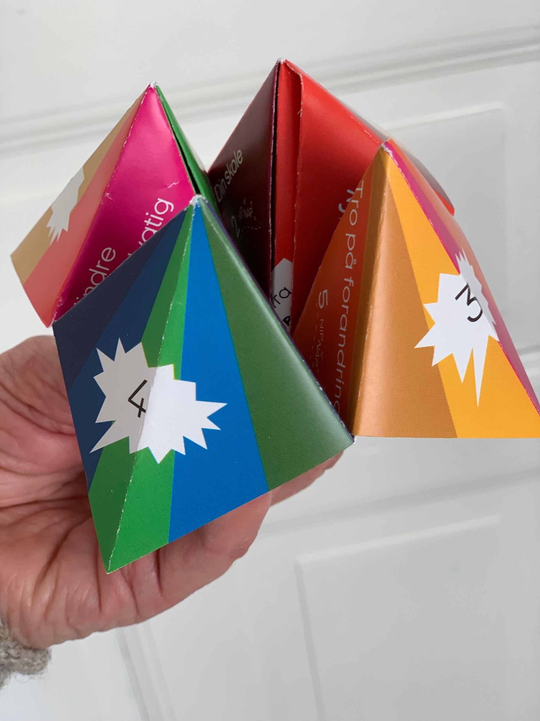
Formål med workshoppen
Disclaimer
I får kun en lille smagsprøve
At I får mod på at downloade værktøjet og bruge det hjemme på jeres skoler.
Dagens program:
I får en introduktion anvendelse af klimaværktøjet
En smagsprøve på dele af værktøjet
Efterfølgende kan I hente disse slides og bruge som inspiration til facilitering af eget forløb.

Slide 3
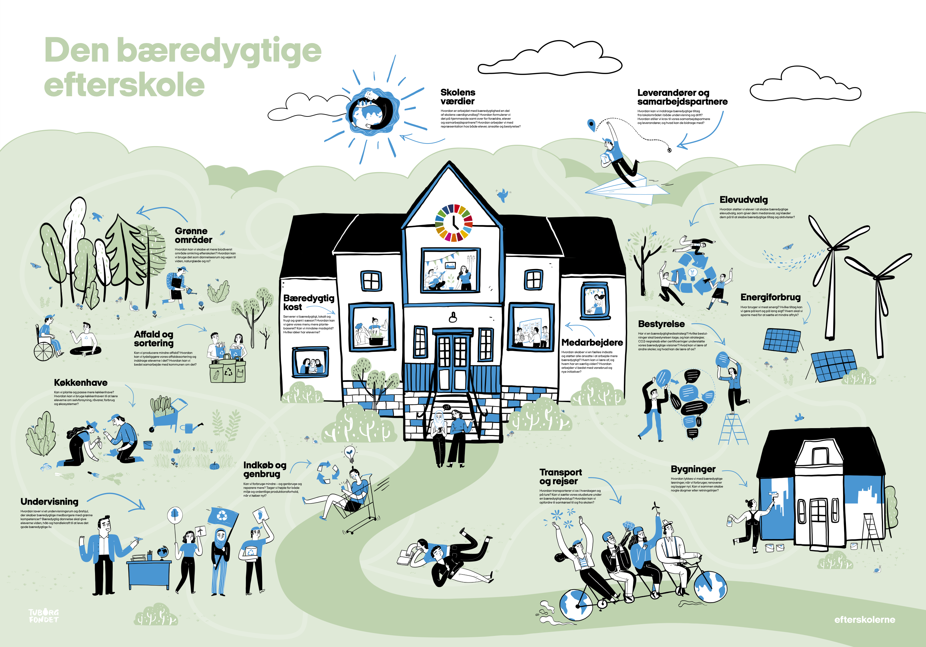
”Vi kan ikke løse vores problemer ved at tænke på samme måde, som da vi skabte dem”
Albert Einstein
”Vi har ikke blot ansvar for, hvad vi gør, men også for, hvad vi undlader at gøre”
R. Whateley
”Selv et højt tårn begynder ved jorden”.
Japansk ordsprog

Slide 4
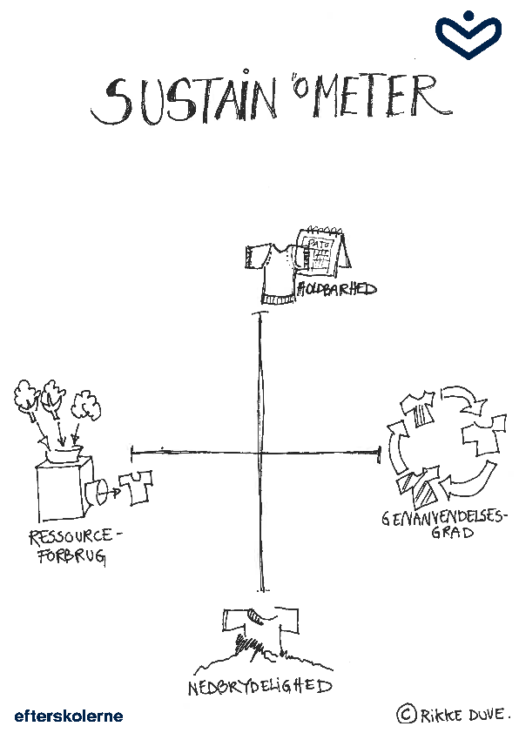
Principper for vurdering
HVORNÅR ER NOGET BÆREDYGTIGT?
Nedbrydeligt?
Langtidsholdbart?
Lavt ressourceforbrug?
Høj genanvendelighed?

Slide 5





Valg af tema
Kost
Energi
Indkøb
Bygninger
Transport
I har fået tildelt et tema
Den proces kan I selv vælge at gøre anderledes hjemme på jeres skole.
  F.eks sammensætte grupper og så tema ved lodtrækning
  Deltager vælger tema og dermed grupper.

Slide 6

Procesoversigt
Hver gruppe får:
- Et Fokusområde
- Et arbejdsark
- En handleplan
Fokusområde Elever /ansatte
Hand-
ling

Slide 7
Opvarmning
- få hovedet på gled.
Forslag:
Start med nip –nap
Alt det vi deler – øvelse.
- eller andre øvelser, der får sætter gang i processen og energien.

Slide 8
KOST
Vidste du at:
Hver dag bruges der mere end en million kroner på mad, på landets efterskoler.
Der hver dag smides mad ud på efterskoler for 300 kr pr. efterskole pr. Dag = ca16.mill kr årligt for alle landets efterskoler. Kilde:https://www.efterskolerne.dk/da/Aktuelt/Nyheder/Oktober2021/Madspild_paa_efterskoler

Slide 9
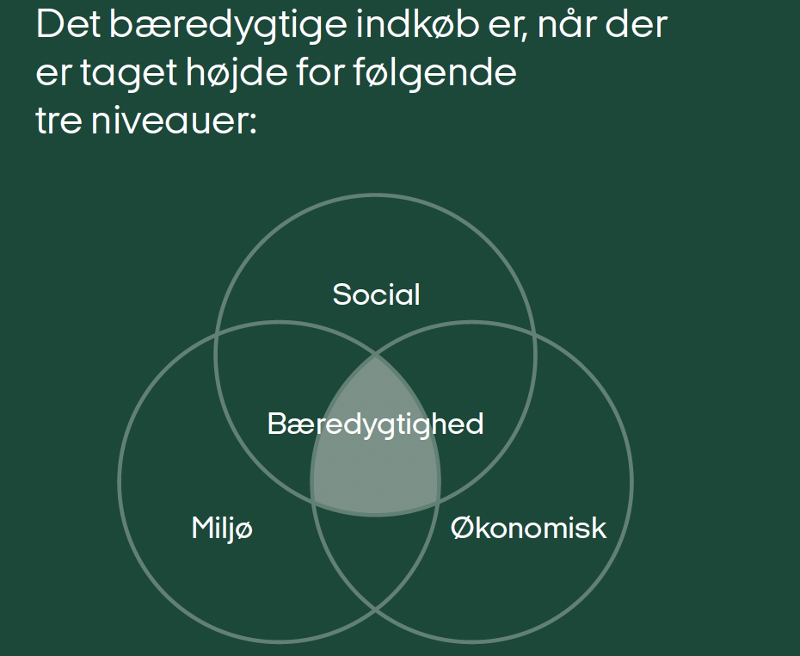
INDKØB
Har du overvejet at:
Du kan tage stilling til:
- Produktets tilblivelse,
- Holdbarhed,
- Genbrugsmulighed
- Transporten
af de produkter du køber ind til din efterskole?

Slide 10
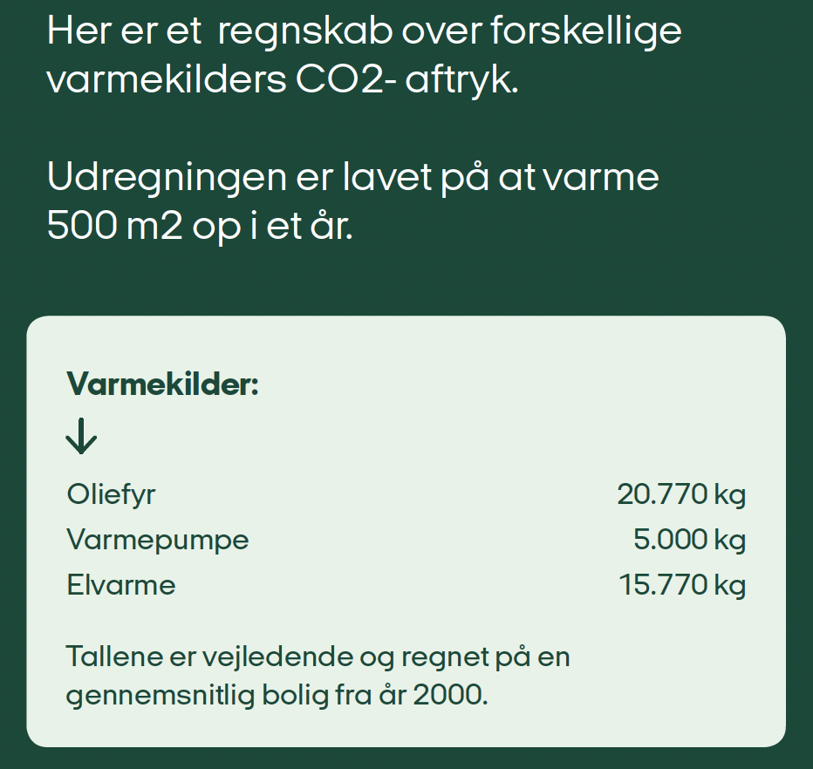
ENERGI
Vidste du at:
Højskolerne har lavet et spændende værktøj, som kan udregne en enkelt elevs CO2-aftryk.
Find CO2-beregningsværktøjet på: ffd.dk

Slide 11

BYGNINGER
Har I overvejet at:
Hvis I skal bygge nyt, kan det være en fordel at tale om værdier og bæredygtighed tidligt i processen, så I har en strategi og nogle principper for, hvad der skal ske.

Slide 12
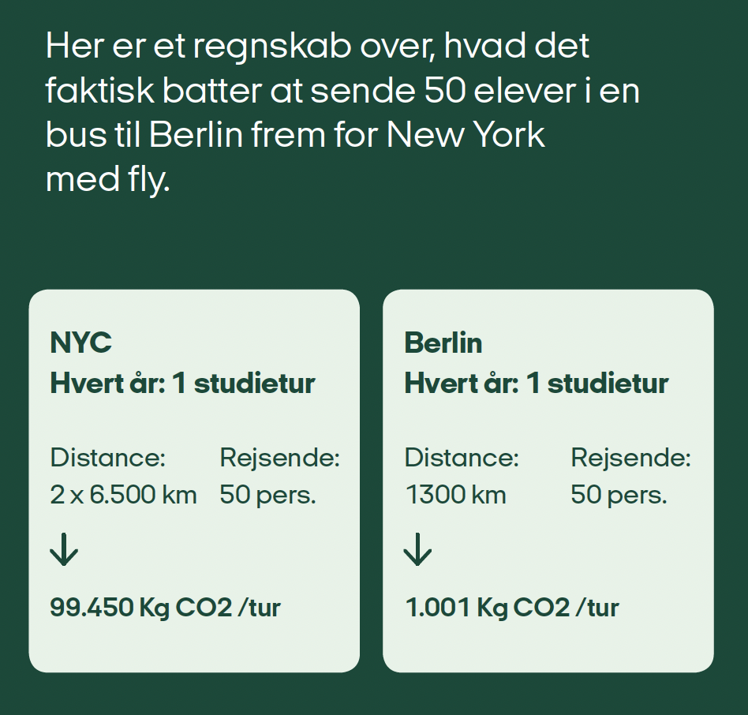
TRANSPORT
Vidste du at:
Det er værd at overveje om studieturens primære formål kan opnås uden at rejse langt bort.
I som efterskole kan understøtte færre kørte kilometer og mere samkørsel i det daglige?

Slide 13
Fokusområde
Ordstyrer læser fokusområder op.
Gruppen skal nu vælge et Fokusområde. Enten en af fra bunken eller definer jeres eget.
Tid : 2 min

Slide 14
Arbejdsarket:
Hvad gør vi allerede, som har betydning for vores aftryk – negativt og positivt?
  Vælg en referent og en ordstyrer
  Tag en runde ved bordet – ordstyreren bestemmer om alle først skal nævne enten det negative eller positive først.
  Referent skriver på arbejdsark.
  Tid 5 min

Slide 15
Visioner
Hvad vil vi gerne forandre på den korte
og den lange bane?
Hvilke aktiviteter kan føre os derhen?
Brainstorm :
  Drøft med sidemanden 1 min
  Runde i plenum
5 min

Slide 16
Men hvad siger brugerne
Gruppen skal nu vælge et Fokusområde i forhold til jeres overordnede tema. Enten en af fra bunken eller definer jeres eget.
Tid: 5 min

Slide 17
Indsatser
Udvælg og prioriter tre aktiviteter?
Hvem skal gøre hvad og hvornår for at første prioriteten lykkes?
Husk at overveje hvordan brugerne får ejerskab af indsatsen.
Tid: 5 min

Slide 18
Handleplan
Skriv jeres aktiviteter ind i Handleplan

Slide 19

Fremlæg aktiviteter og handleplan
Tag et foto af jeres handleplan
Opload til Padlet ved at scanne QR kode

Slide 20
”Det var sundt at skulle forholde sig til de fem temaer FØR implementering. Det gav en større forståelse for et helhedssyn på vores efterskole”
”Det var fedt at det ikke var et foredrag, men at vi kunne sætte vores egen viden i spil på tværs af faggrupper”
Erfaringer fra test af klimaværktøjet
”Vi har som lærere mest viden om pædagogik, så det var en udfordring at forholde sig til energi før implementering hos elever og ansatte – men det gav et godt afsæt”
” Vi har fået noget konkret at gå videre med”

Slide 21
TIPS til facilitator:
HUSKat dele viden og få sat viden i spil
  Hæng de udfyldte arbejdsark op på væggen – lad alle gå rundt og skrive post-its med ideer til:
    - Hvad gør vi allerede
    - Visioner
    -Indsatser
    2. Stop efter hver af de tre runder, lad grupper fremlægg i plenum - mundtligt sparring fra de øvrige grupper

Slide 22
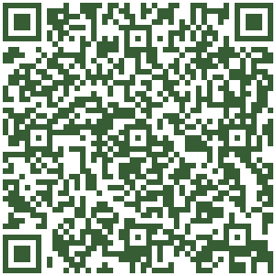
LINK til klimaværktøjet
Her kan du downloade alle materialer – også dette ppt.
https://www.efterskolerne.dk/For-efterskoler/Undervisningsmaterialer/Baeredygtig-efterskole/Klimavaerktoej

